Slide 1
투구 트래킹 시계열 기반
투수 부상 조기 경보
MLB Statcast 2021–2026 정규시즌
2026.MM.DD
데이터사이언스전공
김소연 · 정민서 · 강동한 · 최민석

Slide 2
목차
Contents
01
연구 배경 투수 부상 현황, 부상 위험을 시계열로 보는 이유
p. 3–4
02
선행 연구 관련 연구 6편, 한계와 본 연구의 차별점
p. 5–8
03
데이터 MLB Statcast 2021–2026, 분석 단위와 변수
p. 9–10
04
EDA 구속 추세, 부상 부위, IL 직전 구속·회전수 변화
p. 11–16
05
방법론 접근 방식, 연구 질문, 모델, 평가
p. 17–20
06
기대 효과 본 연구가 더하는 것
p. 21

Slide 3
연구 배경
연구 배경
선행 연구
데이터
EDA
방법론
기대 효과
투수 부상은 늘고 있고, 비용이 크다
약 2.3배
약 2.4배
약 3배
MLB 투수 부상 추이, 2005년 vs 2024년 (AP 보도)
1,122명
어깨·팔꿈치 부상 투수
2,365건
IL 등재
약 33.3억 달러
급여 손실 추정
2015–2025년 MLB 투수 어깨·팔꿈치 부상 분석 (Dillon et al., OJSM)
부상 확인 후엔 이미 손실 → 징후를 미리 잡아 등판 간격·투구 부하·휴식을 조정해야 한다

Slide 4
연구 배경
연구 배경
선행 연구
데이터
EDA
방법론
기대 효과
부상 위험은 시계열 문제다
자기상관
신호는 투수 자신의 과거 대비 편차다. 등판 순서를 섞으면 신호가 사라진다
추세
'구속 혁명': 리그 포심 평균 93.69 → 94.77 mph (2021→2026, 6시즌 연속 상승)
계절성
시즌 후반으로 갈수록 구속이 높다 (2025년 4월 94.18 → 6월 94.61 mph)
외생 변수
등판 간격, 최근 7·14·28일 누적 투구 수, ACWR
투수의 평소 수준을 예측할 수 있다면, 거기서 벗어난 정도가 곧 경고가 된다
→ 수업에서 다루는 ARIMA / ARIMAX, EWMA, 잔차 기반 이상 탐지와 바로 연결된다

Slide 5
선행 연구
연구 배경
선행 연구
데이터
EDA
방법론
기대 효과
(1) 구속은 부상 신호인가
연구 | 대상 · 방법 | 핵심 결과 | 한계 (우리와의 차이)
Prodromo 외 (2016) | UCLR 투수 vs 같은 나이 대조군 (2002–2015) 사례-대조, 조건부 로지스틱 회귀 | 수술 전 시즌 평균 구속이 더 높았고, 속구 평균 구속이 유의한 변수 | 투수끼리 비교, 시즌 평균 사용 → 변화 시점을 알 수 없음
Mayo 외 (2021) | UCLR 투수 223명의 수술 전 15경기 Mann-Kendall 추세검정 | 포심 구속 경기당 약 0.1 mph 하락 (tau = −0.657, P < .001), 회전수 경기당 약 5 rpm 감소 | 건강한 대조군 없음, 경보 규칙 없음
Mastroianni 외 (2026) | UCL 수술 투수 78명 vs 매칭 대조군 156명 투수 내 변화 분석 | 마지막 5등판 구속 점진 하락 (P = .019), 수평 릴리스 변동성 큼 (P = .005) | 사후 분석, AUC·선행 일수 미보고
부상 전 구속 하락은 실재하는 신호지만, 이를 경보로 바꾸고 성능을 평가한 연구는 없다

Slide 6
선행 연구
연구 배경
선행 연구
데이터
EDA
방법론
기대 효과
(2) 탐지 방법과 투구 부하
연구 | 대상 · 방법 | 핵심 결과 | 한계 (우리와의 차이)
Ozaki (2026, 석사논문) | UCLR 투수 46명 (2016–2024) 오토인코더 이상 탐지 | 부상이 가까울수록 이상 정도 2.7배. 코드와 매칭 대조군 45쌍 공개 | 건강한 투수도 경보 (73% vs 66%), 시간 순서를 일부러 무시
Bright 외 (2026) | 중계 영상으로 3차원 자세 추정 투수 7,348명 선별 | 토미 존 수술 AUC 0.811, 중증 팔 부상 AUC 0.825 | 영상 추정값 사용, 개인 시계열 경보가 아님
Slowik 외 (2021) | 대학 투수 17명 ACWR, ROC로 기준 선정 | ACWR이 ±33% 넘게 변하면 다음 주 부상 위험 8.3배 | 표본이 작음 (95% CI 1.8–54.1), 만성 구간 3주
기존 탐지는 시간 순서를 버리거나 추정값에 의존했고, 투구 부하(ACWR)는 함께 볼 외생 신호다

Slide 7
선행 연구
연구 배경
선행 연구
데이터
EDA
방법론
기대 효과
선행 연구의 한계
한계 1
한계 2
한계 3
시즌 평균으로 부상 투수와 건강한 투수를 비교
추세 검정에 그쳐 경보 규칙과 오경보 집계가 없음
느린 하락이 기준선에 흡수될까 봐 시계열 모델을 피함
필요
필요
필요
투수 개인의 시계열을 기준으로 변화를 읽어야 한다
선행 시간과 오경보로 평가하는 경보 시스템이 필요하다
한 걸음 앞 예측의 잔차를 감시하면 기준선이 따라가도 신호가 남는다

Slide 8
선행 연구
연구 배경
선행 연구
데이터
EDA
방법론
기대 효과
본 연구의 차별점
핵심 아이디어 투수별 시계열 기준선: 자기 과거로 예측한 기대 구속과 실제 구속의 차이(잔차)를 감시한다
1
공개 데이터 기반 다변량 시계열
2
통계 검정을 넘어 실제 경보 시스템 평가
성능 지표 구속 · 변동성 · 릴리스
얼마나 일찍? IL 등재 며칠 전에 울리는가
부하 지표 등판 간격 · 누적 투구 수 · ACWR
얼마나 자주 헛울리나? 오경보 빈도
누구나 접근할 수 있는 Statcast와 MLB 기록만 사용 → 재현 가능한 결론
조사한 선행 연구 중 선행 일수와 오경보 빈도를 함께 보고한 사례는 없다

Slide 9
데이터
연구 배경
선행 연구
데이터
EDA
방법론
기대 효과
데이터셋: MLB Statcast (2021–2026)
항목 | 내용
출처 | Baseball Savant Statcast 투구 단위 데이터 + MLB 공식 API 부상자 명단(IL) 기록
기간 | 2021–2026 정규시즌 (6시즌)
규모 | 투구 약 438만 개 · 시즌당 투수 855–909명
부상 사건 | 투수 IL 등재 3,340건, 그중 팔 관련 1,683건
빈도 | 투구를 투수 × 등판 단위로 집계 (등판 간격은 불규칙)
핵심 변수 | 구속, 릴리스 좌우·높이, 익스텐션, 회전수, 구종, 투수, 날짜, 경기 번호
외생 변수 | 등판 간격, 최근 7·14·28일 누적 투구 수, ACWR
왜 2021년부터?
2017
공식 구속 정의 변경 (55ft 지점 → 릴리스 최대 속도)
2020
TrackMan → Hawk-Eye 전환, 구장별 보정 편차 보고. 60경기 단축 시즌
→ 측정 시스템 경계를 피해 2021–2026을 사용

Slide 10
데이터
연구 배경
선행 연구
데이터
EDA
방법론
기대 효과
분석 단위와 변수
그룹 | 변수 | 정의
투구 지표 | 구속 | 등판 내 패스트볼 평균·최고 구속
 | 구속 변동성 | 등판 내 패스트볼 구속의 표준편차
 | 릴리스 포인트 | 수평·수직 릴리스 위치의 평균과 표준편차
 | 보조 | 회전수, 익스텐션, 경기 내 투구 수에 따른 구속 하락 기울기
부하 지표 | 등판 간격 | 직전 등판 이후 일수
 | 최근 투구량 | 최근 7·14·28일 누적 투구 수
 | ACWR | 7일 평균 ÷ 28일 평균 투구량
분석 단위
투수 × 등판
시간축 = 등판 순번
부상 사건
팔 관련 사유로 IL 등재
(팔꿈치·UCL·전완·굴곡근·어깨)
기준일 = IL 등재 공시일
감시 대상
주 분석은 평균 구속 하나
나머지는 하나씩 추가해 비교
IL 기록은 평가(정답)에만 쓰고, 학습에는 쓰지 않는다

Slide 11
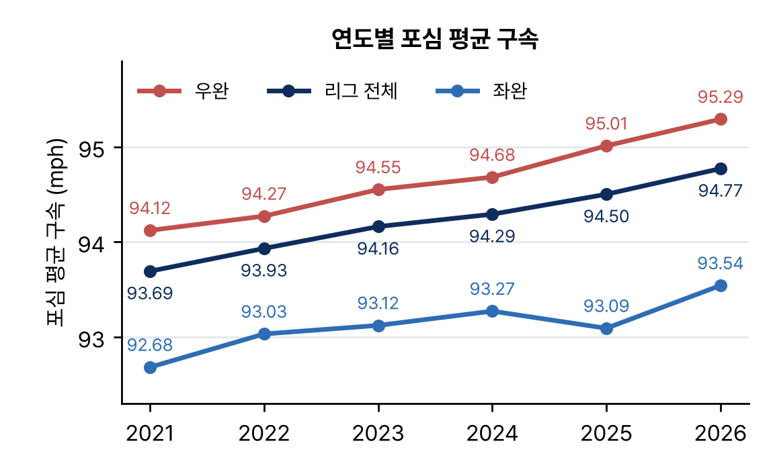
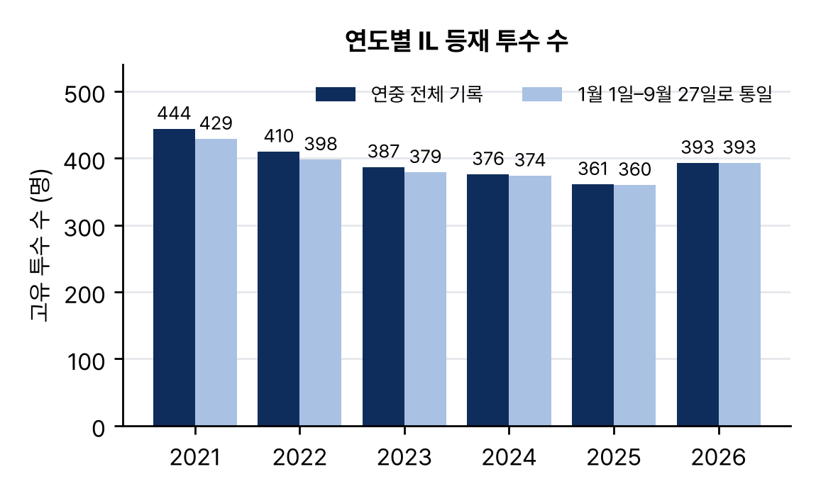
탐색적 데이터 분석 (EDA)
연구 배경
선행 연구
데이터
EDA
방법론
기대 효과
(1) 리그 구속 추세와 IL 규모
연도별 포심 평균 구속 (투구 가중 평균, 왼쪽)과 IL 등재 고유 투수 수 (오른쪽), 2021–2026
  리그 포심 구속이 6시즌 연속 상승: 93.69 → 94.77 mph (+1.08) → 추세를 뺀 투수별 기준선이 필요
  IL 등재 투수는 연 360–444명. 2026년 기록은 9월 27일까지라 같은 기간으로 맞춰도 확인 (규모 확인용, 부상률 비교 아님)

Slide 12
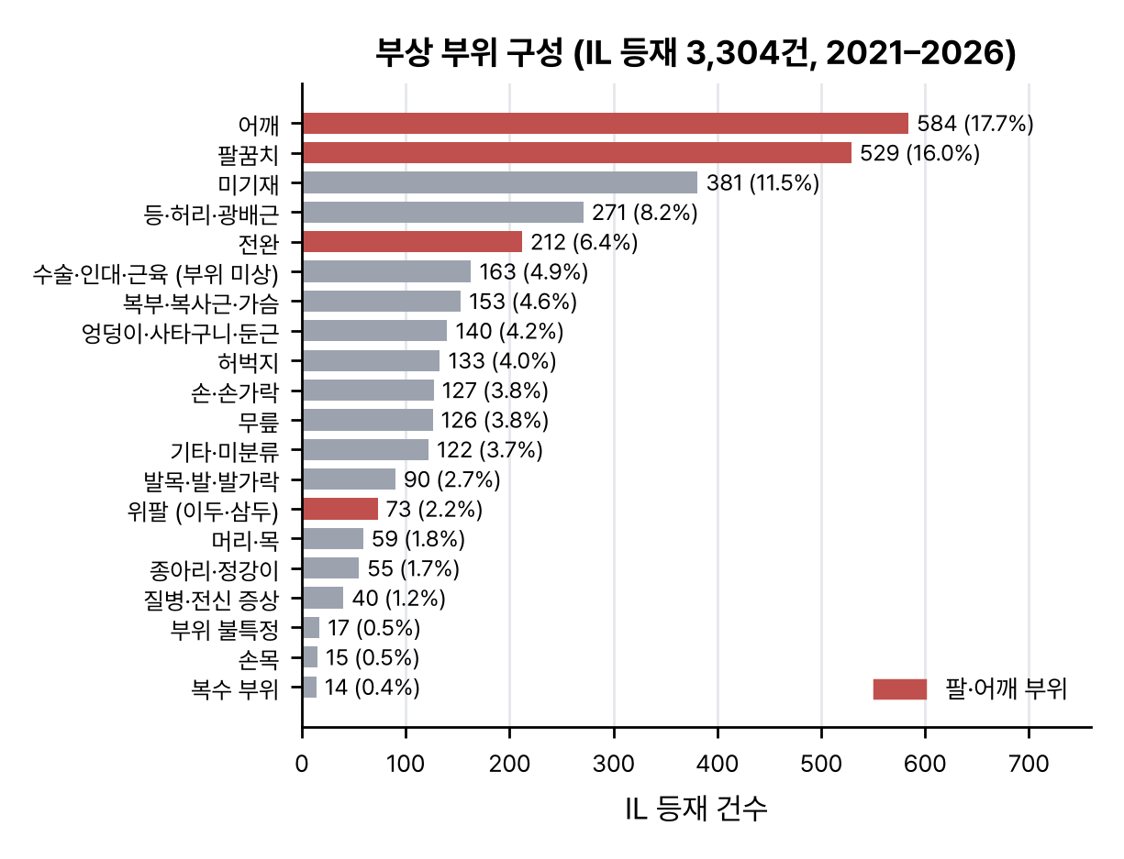
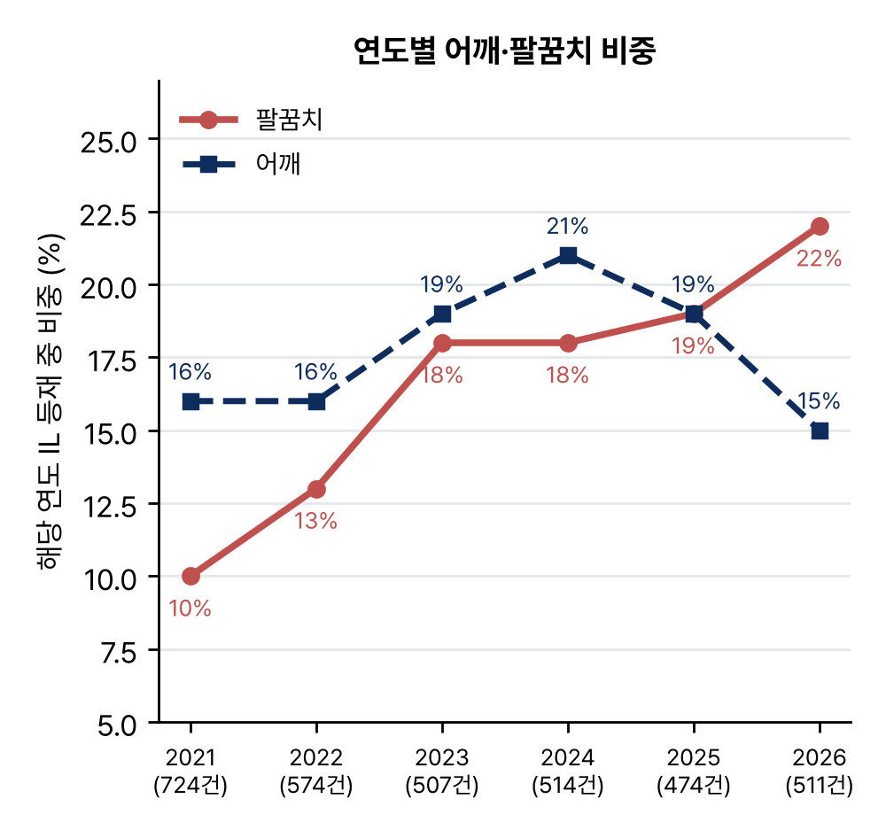
탐색적 데이터 분석 (EDA)
연구 배경
선행 연구
데이터
EDA
방법론
기대 효과
(2) 부상 부위 구성
어깨·팔꿈치
33.7%
전체 IL 등재 중
(584 + 529건)
  어깨 17.7%, 팔꿈치 16.0%, 전완 6.4%로 팔 부위가 가장 큰 비중 (분모는 IL 등재 건수, 고유 투수 수 아님)
  팔꿈치 비중이 10% (2021) → 22% (2026)로 증가 → 팔 관련 IL을 주 분석 사건으로 정의

Slide 13
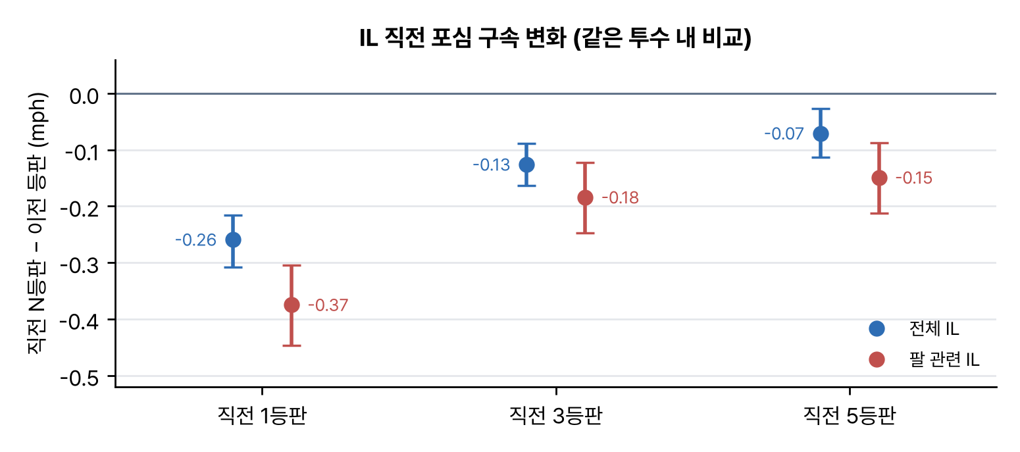
탐색적 데이터 분석 (EDA)
연구 배경
선행 연구
데이터
EDA
방법론
기대 효과
(3) IL 직전 구속 변화
사건 수 | 전체 IL | 팔 관련
직전 1등판 | 1,479 | 663
직전 3등판 | 1,066 | 460
직전 5등판 | 786 | 329
직전 1등판 − 이전 등판
전체 IL −0.26 mph
[95% CI −0.31, −0.22]
팔 관련 −0.37 mph
[95% CI −0.45, −0.30]
같은 투수의 현재 IL 구간 안에서 직전 N등판 평균 − 그 이전 등판 평균 (점: 차이, 선: 95% CI, 선수 단위 부트스트랩 2,000회)
  같은 투수 내부 비교다. 건강한 투수 집단과의 비교가 아니다
  직전 1등판에서 가장 크게 떨어지고, N이 커질수록 차이가 줄어든다. 팔 관련 IL이 모든 구간에서 더 크게 하락
  하락은 IL 직전에 몰린다 → 경보창은 짧게 (직전 3등판 기준, 2·5등판으로 확인)

Slide 14
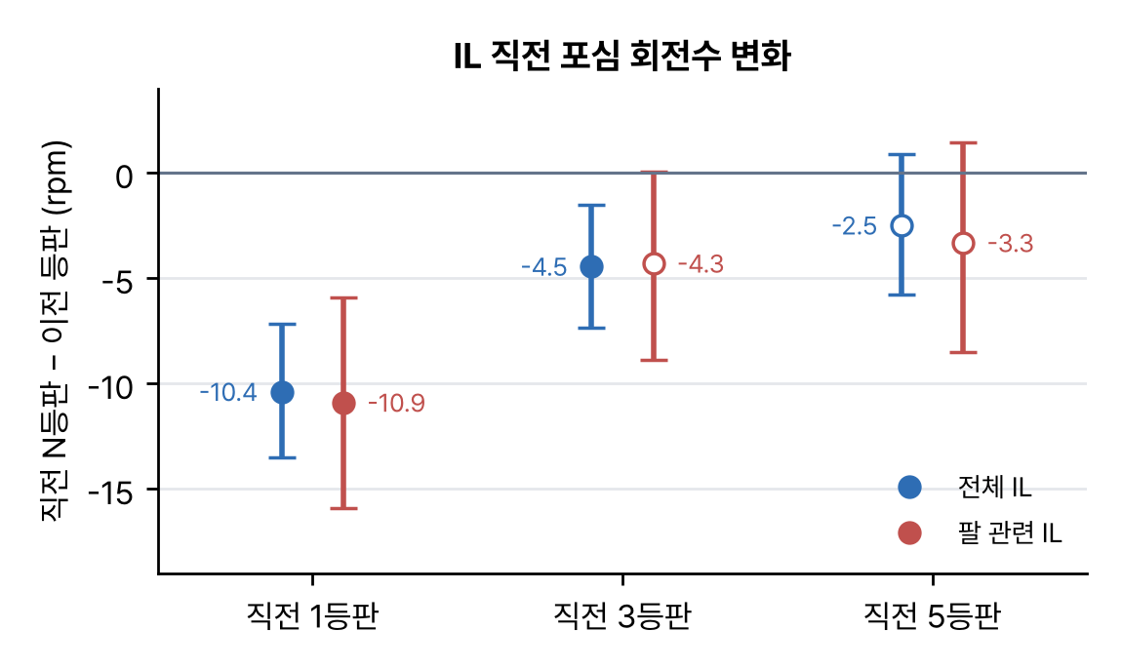
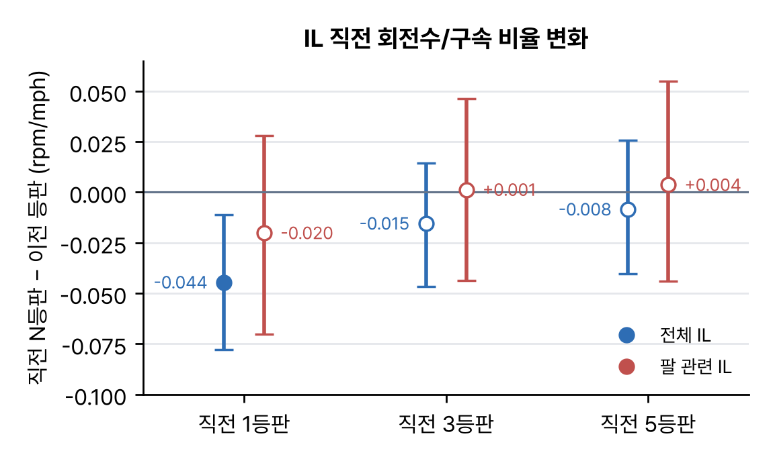
탐색적 데이터 분석 (EDA)
연구 배경
선행 연구
데이터
EDA
방법론
기대 효과
(4) IL 직전 회전수와 회전수/구속 비율
직전 N등판 − 이전 등판 (같은 투수 내부 비교). 채운 점 = 95% CI가 0을 포함하지 않음, 빈 점 = 0을 포함
  회전수: 직전 1등판 약 −10 rpm (전체 −10.4, 팔 관련 −10.9). 5등판으로 넓히면 95% CI가 0을 포함
  회전수/구속 비율: 전체 IL의 직전 1등판만 0보다 작고 (−0.045), 팔 관련 IL은 모든 구간에서 0을 포함
  회전수 계열 신호는 구속보다 약하고 불안정 → 보조 변수로만 사용

Slide 15
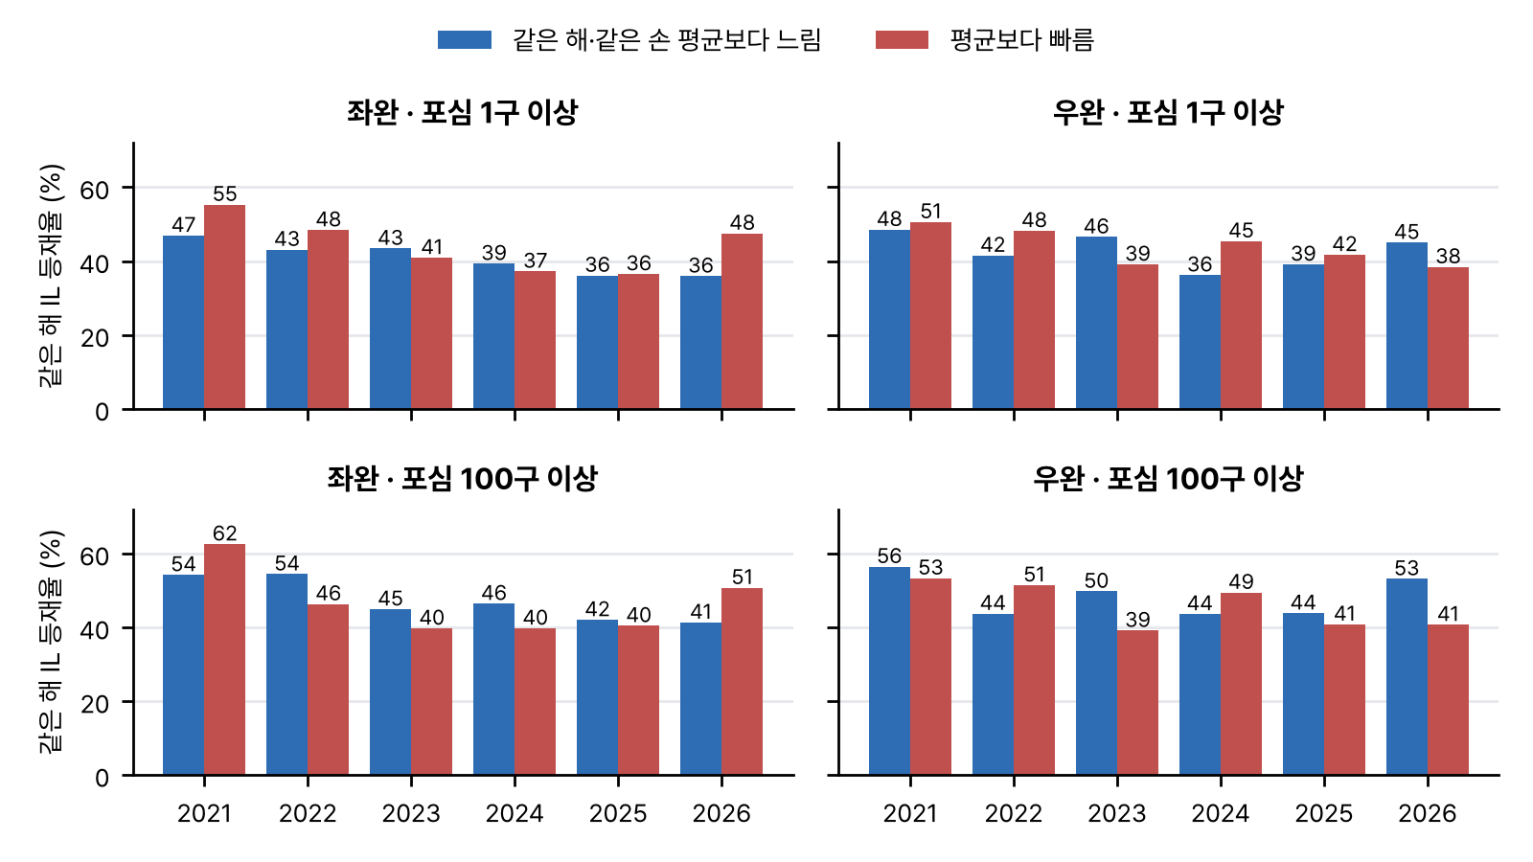
탐색적 데이터 분석 (EDA)
연구 배경
선행 연구
데이터
EDA
방법론
기대 효과
(5) 구속 집단별 같은 해 IL 등재율
  투수 집단끼리 비교: 연도·투구손별 평균 구속보다 빠른가 느린가
  빠른 집단이 더 높은 경우는 24개 조합 중 12개. 방향이 일관되지 않다
  시즌 전체 평균 구속이라 부상 전후 등판이 섞여 있다 (인과·예측 분석 아님)
집단 비교로는 신호가 약하다 → 투수 개인 내부의 변화에 집중
같은 해·같은 투구손 평균보다 빠른 투수(빨강)와 느린 투수(파랑)의 같은 해 IL 등재율

Slide 16
탐색적 데이터 분석 (EDA)
연구 배경
선행 연구
데이터
EDA
방법론
기대 효과
EDA 요약과 모델링 시사점
EDA에서 확인한 것 | 모델링에 반영할 것
리그 포심 구속이 6시즌 연속 상승 (+1.08 mph) | 추세를 제거한 투수별 기준선
IL 등재 중 어깨·팔꿈치가 33.7%, 팔꿈치 비중 증가 | 팔 관련 IL을 주 분석 사건으로 정의
IL 직전 1–3등판에서 구속 하락, 팔 관련에서 더 큼 | 짧은 경보창 (직전 3등판, 2·5등판으로 확인)
직전 하락 폭이 0.1–0.4 mph로 작음 | 단일 임계값보다 누적형 탐지 (EWMA) + 오경보 평가
회전수·비율 신호는 약하고 구간에 따라 불안정 | 회전수는 보조 변수
빠른/느린 집단의 IL 등재율 차이가 일관되지 않음 | 집단 비교 대신 개인 내부의 시계열 이상 탐지

Slide 17
방법론
연구 배경
선행 연구
데이터
EDA
방법론
기대 효과
접근 방식: 시계열 이상 탐지
등판 단위
데이터
기대 구속
예측
잔차 계산
표준화
이상 점수
경보
단순히 "구속이 떨어지면 경보"가 아니라, 다음 등판 구속을 먼저 예측하고 실제와의 차이를 본다
외생 변수 X
등판 간격 · 최근 7·14·28일 누적 투구 수 · ACWR
→ 휴식·부하로 설명되는 변화를 부상 신호로 착각하지 않는다
경보 성공 정의
IL 등재일 이전 직전 3회 등판 (약 21일) 안에 경보
→ 2·5회 등판으로도 평가해 검증 구간에서 확정
라벨 사용
IL 기록은 평가(정답)에만 사용
학습은 투수 자신의 과거 등판만으로

Slide 18
방법론
연구 배경
선행 연구
데이터
EDA
방법론
기대 효과
연구 질문 (RQ)
RQ1
주 질문
투수 자신의 과거로 예측한 구속과 실제 구속의 차이(잔차)로 팔 부상 IL 등재를 얼마나 일찍, 얼마나 정확하게 감지할 수 있는가?
확인
선행 일수 · F1 · 오경보
RQ2
부상 직전 몇 차례 등판에서 구속, 구속 변동성, 릴리스 포인트는 투수 자신의 평소 수준과 다르게 움직이는가?
확인
직전 등판 vs 개인 기준선
RQ3
등판 간격, 최근 7·14·28일 누적 투구 수 같은 부하 지표를 더하면 경보 성능이 좋아지는가?
확인
부하 변수 유무 비교
RQ4
강속구 투수와 그렇지 않은 투수 사이에 경보 신호의 강도가 다른가?
확인
하위 집단별 비교

Slide 19
방법론
연구 배경
선행 연구
데이터
EDA
방법론
기대 효과
모델 선택
구분 | 모델 | 설명
비교 기준선 | 1. 무작위 점수 | 우연 수준
 | 2. 단순 규칙 | 투수별 평소 수준보다 구속이 X mph 이상 떨어지면 경보
 | 3. 부하 규칙 | ACWR이 ±33%를 벗어나면 경보
시계열 모델 | 4. EWMA | 표준화 구속의 점진적 하락을 누적해 탐지
 | 5. ARIMAX | 휴식일·누적 투구 수를 반영한 기대 구속 대비 잔차로 이상 탐지
비시계열 비교군 | 6. LSTM 오토인코더 | 시계열 구조를 명시적으로 쓰지 않는 방법. Ozaki(2026)의 선택을 같은 데이터·기준으로 검증
확장 | 7. MEWMA (다변량) | 구속·변동성·릴리스를 동시에 감시해 단변량보다 나은지 확인

Slide 20
방법론
연구 배경
선행 연구
데이터
EDA
방법론
기대 효과
평가 설계
시간 순서 분할 (섞지 않음)
학습 2021–2024
검증 2025
임계값 결정
테스트 2026
질문 | 지표
얼마나 정확한가 | 오경보를 투수-시즌당 1회 이하로 제한했을 때의 사건 재현율·정밀도 (주 지표: F1)
얼마나 자주 헛울리는가 | 투수-시즌당 오경보 횟수, 대조군 경보율
얼마나 일찍인가 | 첫 경보부터 IL 등재까지 선행 일수의 중앙값과 분포
전체 성능 | 등판 단위 AUPRC
참고 | 구속 예측 오차 MAE, RMSE

Slide 21
기대 효과
연구 배경
선행 연구
데이터
EDA
방법론
기대 효과
본 연구가 더하는 것
개인별 모델링
투수마다 다른 구속 수준을 반영한 이상 탐지
시간 패턴 분석
시간에 따른 구속 변화와 이상이 이어지는 패턴 분석
부하 정보 통합
등판 간격, 누적 투구 수, ACWR로 투구 부하 반영
조기 탐지
부상 이전 이상 징후를 얼마나 일찍 감지할 수 있는지 검증

